Slide 1
AZURE DEVOPS ZELFSTUDIE Git
Onderdeel van DIM Training

Slide 2
Zelfstudie Git (beschikbare links)
https://learn.microsoft.com/nl-nl/training/modules/get-started-with-devops/
https://confluence.atlassian.com/bitbucketserver/basic-git-commands-776639767.html
https://azure.microsoft.com/nl-nl/products/devops/repos/
https://azuredevops.ba.uwv.nl/UWV/
https://www.coursera.org/learn/version-control-with-git
https://www.coursera.org/learn/unix
https://learn.microsoft.com/en-us/training/paths/az-400-get-started-devops-transformation-journey/
Tijdelijke repository op Azure Devops Repos t.b.v. DIM Training:
DIM_Training - Repos (uwv.nl) :
https://azuredevops.ba.uwv.nl/UWV/DIMInfoSphere/_git/DIM_Training

Slide 3
Introductie Azure DevOps
Link:
https://learn.microsoft.com/nl-nl/training/modules/get-started-with-devops/
Inhoud : Ontdek wat DevOps is (en niet is) en leer hoe u aan de slag kunt gaan met Azure DevOps.
Leerdoelen:
Bepalen wat elite performers scheidt van laag presterende gebruikers
Vermelden welke services Azure DevOps biedt
Een Azure DevOps-organisatie maken

Slide 4
Basic Git commands
Inhoud : Bevat een lijst met meest gebruikte git commando’s.
Link: https://confluence.atlassian.com/bitbucketserver/basic-git-commands-776639767.html
Meer gedetailleerde uitleg inzake git en een tutorial.
Learn Git - Tutorials, Workflows and Commands | Atlassian :
https://www.atlassian.com/git?utm_source=basic-git-commands&utm_medium=link&utm_campaign=git-microsite
Via deze site kun je het gebruik van versiebeheer m.b.v. git leren door gebruik te maken van Bitbucket.

Slide 5
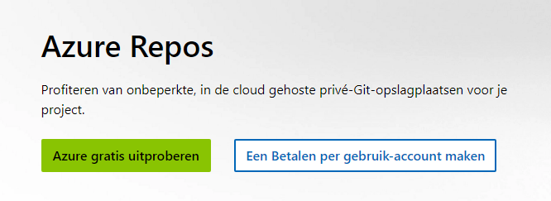
Azure Repos (gratis uitproberen, aanbevolen)
M.b.v. deze site (link) kun je het gebruik van Azure Repos gratis uitproberen.
Link : https://azure.microsoft.com/nl-nl/free

Slide 6
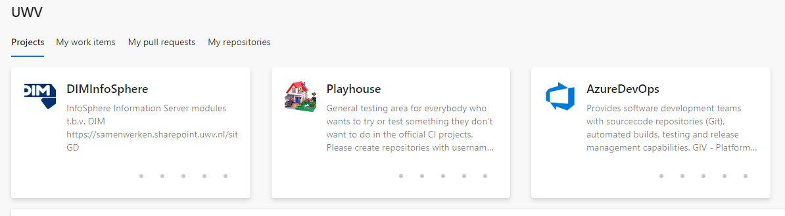
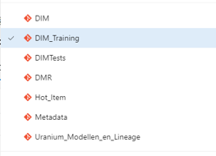
UWV – Azure Devops site
DIMInfoShere project bevat diverse repositories te zoals: DIM, DMR, Metadata en DIMtest

Slide 7
AZ-400: Aan de slag met een DevOps-transformatietraject (optioneel)
Deze optionele zelfstudie training geeft inzichten inzake versiebeheer en de organisatie eromheen. Het helpt u inzicht te krijgen in wat DevOps is en hoe u een DevOps-transformatietraject kunt plannen.
Link : https://learn.microsoft.com/nl-nl/training/paths/az-400-get-started-devops-transformation-journey/

Slide 8
Coursera cursussen -→ Git en Linux
Voor de liefhebbers zijn worden twee gratis cursussen via Coursera aanbevolen te weten:
https://www.coursera.org/learn/version-control-with-git (voor analisten/data engineers)
https://www.coursera.org/learn/unix (developers/configurators)
Om de cursus gratis te kunnen volgen die je eerst via een e-mail adres een password een account te maken.
In de volgende dia’s wordt het een en ander uitgebreid geïllustreerd.

Slide 9
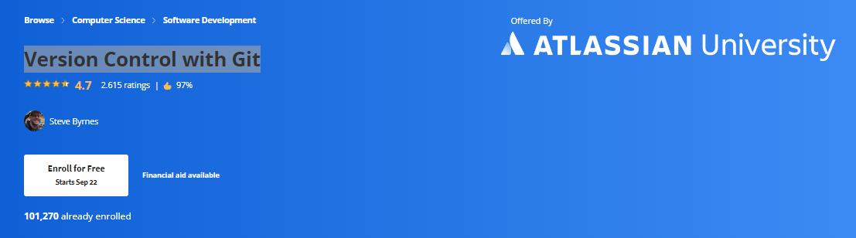
Aanbevolen cursus Git (Coursera), voor analisten
Link cursus:
https://www.coursera.org/learn/version-control-with-git
Analisten zonder command line ervaring kiezen eerst voor het deel van Sourcetree graphical tool. (Dit is een voorstel en geen eis of voorwaarde)

Slide 10
Proces aanvraag cursus “Version Control with Git” (1 van 6)
Ga naar de link van de cursus:
https://www.coursera.org/learn/version-control-with-git

Slide 11
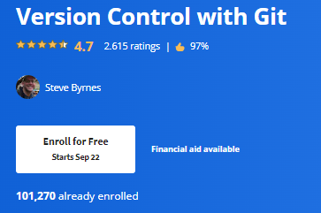
Proces aanvraag cursus “Version Control with Git” (2 van 6)
1) Click op “enroll for free”:

Slide 12
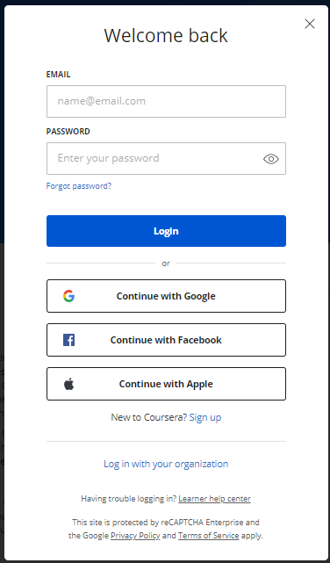
Proces aanvraag cursus “Version Control with Git” (3 van 6)
2) Als je nieuw bent op Coursera
klik op Signup

Slide 13
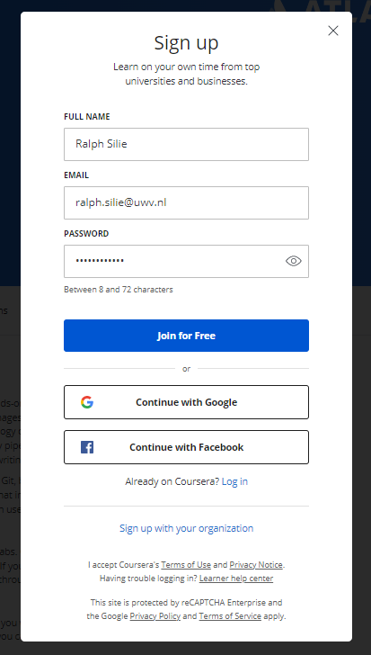
Proces aanvraag cursus “Version Control with Git” (4 van 6)
3) Vul in jouw naam, e-mail adres
en zelf gekozen password.
4) Klik op join for free.

Slide 14
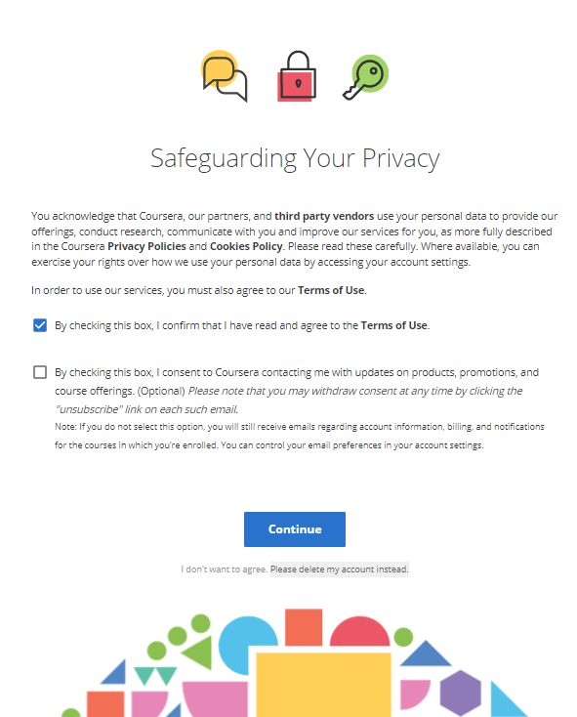
Proces aanvraag cursus Version Control with Git (5 van 6) voor analisten
5) Vervolgens krijg je een bericht op
jouw e-mail adres, om je
aanvraag te verifiëren. Bevestig jouw
e-mail adres.
6) Vink de eerste “box” aan en klik op
continue.

Slide 15
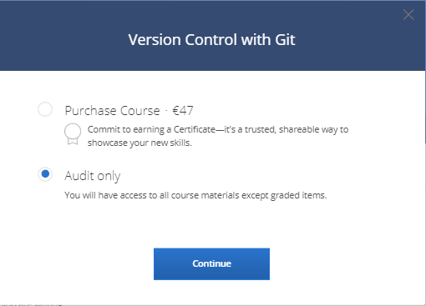
Proces aanvraag cursus Version Control with Git (6 van 6)
7) Nadat je continue hebt gekozen, krijg je
dit scherm. Kies audit only.
8) Vervolgens krijg je een bericht dat je
bent gestart met de cursus.
Veel succes en gezonde plezier ermee.

Slide 16

Alternatief (Coursera), voor analisten en ontwikkelaars
Link cursus:
https://www.coursera.org/learn/introduction-git-github

Slide 17
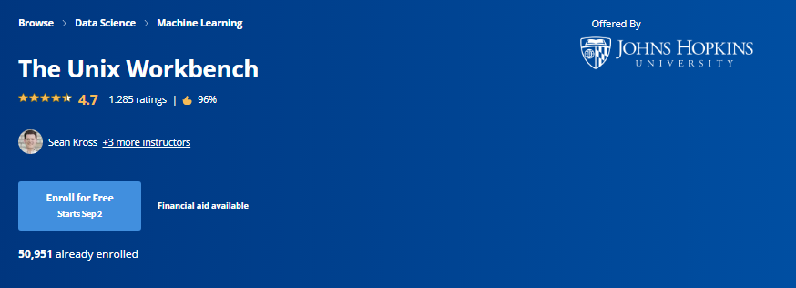
Ontwikkelaars die gebruik maken van Linux kunnen dit ook erbij volgen. (Aanbevolen door het Upteam!)

Slide 18
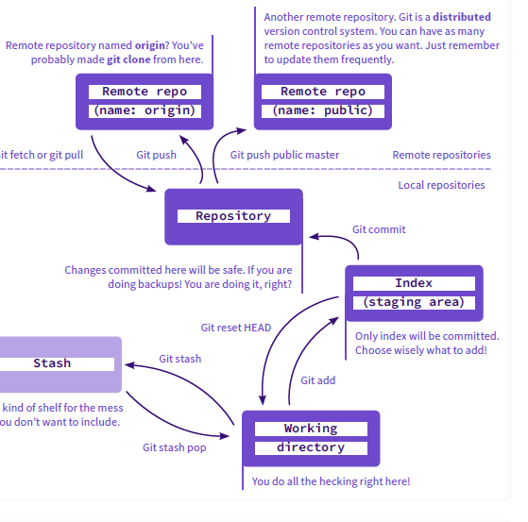
The zoo of working areas van Git

Slide 19
Einde

